Slide 1
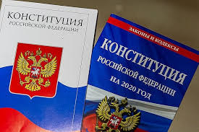
Высшие органы власти в РФ по Конституции 1993 года с поправками 2020
обществознание 11

Slide 2
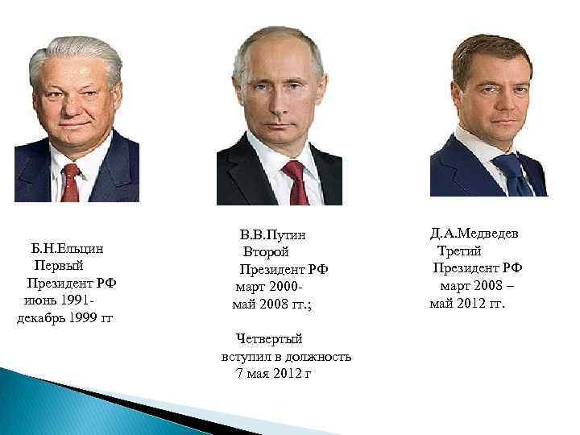
Конституционно – правовой статус Президента РФ
1. Президент как выборный глава государства.
2. Конституционно-правовой статус Президента РФ:
а) является главой государства;
б) является гарантом Конституции РФ, прав и свобод человека и гражданина;
в) определяет основные направления внутренней и внешней политики государства;
г) представляет РФ внутри страны и в международных отношениях;
д) обладает неприкосновенностью.
3. Избрание Президента РФ:
а) сроком на шесть лет гражданами РФ;
б) на основе всеобщего равного и прямого избирательного права при тайном голосовании;
в) гражданин РФ не моложе 35 лет, постоянно проживающий в РФ не менее 25 лет

Slide 3
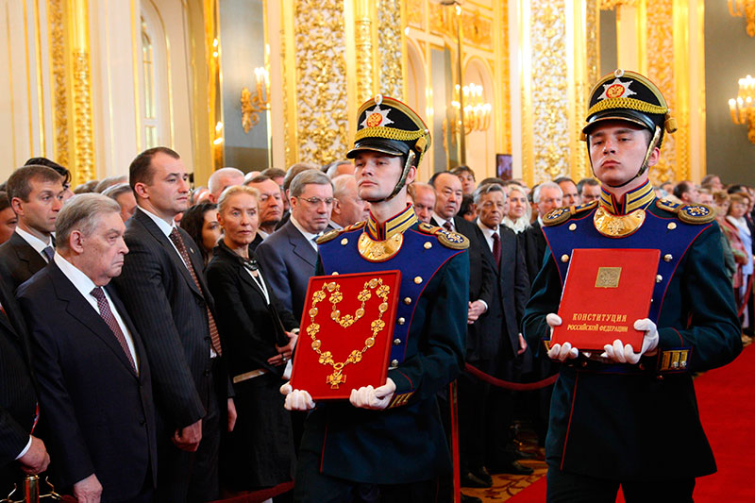
4. присяга Президента ( инаугурация)
Клянусь при осуществлении полномочий президента Российской Федерации уважать и охранять права и свободы человека и гражданина, соблюдать и защищать Конституцию Российской Федерации, защищать суверенитет и независимость, безопасность и целостность государства, верно служить народу.
статья 82

Slide 4
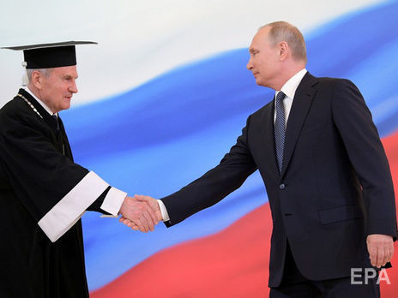

5. Полномочия Президента РФ:
1. Назначает Председателя Правительства и освобождает от должности; осуществляет общее руководство Правительством; принимает решение об отставке Правительства; Принимает отставку Председателя Правительства, его заместителей и министров;
2. Представляет Совету Федерации кандидатуры Председателя и судей Конституционного суда, председателей и судей верховного суда, Назначает председателей и судей других Федеральных судов.
3. Назначает и освобождает от должности Генерального прокурора и прокуроров;
4. назначает и освобождает в СФ представителей Российской Федерации.
5. Вносит в СФ предложения о прекращении полномочий Председателя и судей Конституционного суда и Верховного суда суда РФ.
6. Формирует Государственный Совет РФ
7.Формирует и возглавляет Совет Безопасности РФ .

Slide 5
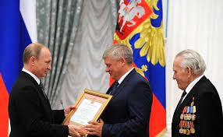

5. Полномочия президента РФ
8. Утверждает Военную доктрину РФ.
9. Назначает и освобождает высшее командование Вооружённых Сил РФ.
Статья 84
10. Назначает выборы в Государственную Думу.
11. Распускает ГД в соответствии с Конституцией.
12. Назначает референдум.
13. Вносит законопроекты.
14. Подписывает и обнародует федеральные. Законы.
15 .Обращается с СФ с ежегодными посланиями.
16. Осуществляет руководство внешней политикой.
17. Вводит военное положение ( ст 87)
18 Вводит чрезвычайное положение ( ст 88)
19. Решает вопросы гражданства и предоставления политического убежища;
20. Награждает государственными наградами, присваивает почетные, высшие воинские и высшие специальные звания;
21. Осуществляет помилование.

Slide 6
институт Президентства в РФ
6. Главные структурные элементы института президентства:
а) Администрация Президента РФ;
б) Совет Безопасности;
в) полномочные представители Президента РФ.
7. Прекращение исполнения полномочий Президента РФ:
а) в связи с истечением срока его пребывания в должности;
б) в случае его отставки, вызванной стойкой неспособностью по состоянию здоровья осуществлять принадлежащие ему полномочия;
в) в случае отрешения от должности (импичмент).

Slide 7
«Федеральное собрание РФ и его функции».
1. понятие Федерального Собрания РФ
2. Структура (палаты) Федерального Собрания РФ:
а) Государственная Дума (нижняя палата);
б) Совет Федерации (верхняя палата).
3. Формирование Государственной Думы:
а) число депутатов - 450;
б) возрастной ценз – возраст кандидата не менее 21 года;
в) порядок выборов – смешанная избирательная система.
4. Формирование Совета Федерации:
а) один представитель от законодательной власти каждого субъекта
б) один представитель от исполнительной власти каждого субъекта РФ;
в) представители РФ, назначаемые Президентом, число которых не более 10% от числа членов Совета Федерации.

Slide 8
Функции Федерального Собрания:
5. Функции Федерального Собрания:
а) законодательная (принятие законов);
б) представительская (представление различных социальных групп);
в) контрольная (контроль за некоторыми направлениями деятельности Правительства; депутатские запросы; парламентские расследования);
г) финансовая (утверждение федерального бюджета и контроль за его исполнением).

Slide 9
6. Предметы ведения (полномочия) Государственной Думы:
а) принятие законов;
б) выражение согласия Президенту РФ на назначение Председателя Правительства РФ;
в) решение вопроса о доверии (недоверии) Правительству РФ;
г) назначение на должность и освобождение от должности Председателя ЦБ РФ, Председателя Счетной палаты РФ и половины состава её аудиторов, Уполномоченного по правам человека в РФ;
д) объявление амнистии;
е) выдвижение обвинения против Президента РФ для отрешения его от должности.

Slide 10
7. Предметы ведения (полномочия) Совета Федерации:
а) одобрение законов;
б) утверждение изменения границ между субъектами РФ;
в) утверждение указов Президента РФ о введении военного и чрезвычайного положения;
г) решение вопроса о возможности использовать Вооруженные силы РФ за пределами территории России;
д) назначение выборов Президента РФ;
е) отрешение Президента РФ от должности;
ё) назначение на должности судей Конституционного и Верховного судов РФ;
ж) назначение на должность и освобождение от должности Генерального Прокурора РФ, заместителя Председателя Счетной палаты и половины состава её аудиторов, части членов Центральной избирательной комиссии.

Slide 11
Законотворческий процесс в РФ
Один из вариантов плана раскрытия данной темы:
1. Понятие «законотворчество». Принятие закона как исключительное право государства.
2. Законодательная инициатива. Субъекты законодательной инициативы в РФ:
а) Президент РФ;
б) Совет Федерации;
в) члены Совета Федерации;
г) депутаты Государственной Думы;
д) Правительство РФ;
е) законодательные органы субъектов РФ;
ж) Конституционный Суд и Верховный Суд по вопросам их ведения.
3. Стадии законодательного процесса при принятии федерального закона:
а) деятельность Государственной Думы: рассмотрение законопроекта (три слушания), принятие закона;
б) деятельность Совета Федерации: одобрение или отклонение закона;
в) деятельность Президента РФ: подписание и обнародование закона или отклонение его.
4. Действия в случае отклонения закона на одной из стадий.
5. Необходимость заключения Правительства РФ при обсуждении законопроектов:
а) о налогообложении;
б) о финансовых обязательствах государства.
6. Пересмотр Конституции РФ:
а) порядок внесения поправок в главы 3-8;
б) особый порядок пересмотра положений 1, 2 и 9-й глав.

Slide 12
Правительство РФ как институт исполнительной власти РФ».
1. Понятие «Правительство РФ».
2. Структура Правительства РФ:
а) Председатель Правительства РФ;
б) Заместители Правительства РФ;
в) федеральные министры.
3. Федеральные министерства:
а) министерство внутренних дел;
б) министерство здравоохранения;
в) министерство иностранных дел;
г) министерство культуры;
д) министерство обороны;
е) министерство финансов и др.
4. Порядок формирования Правительства РФ:
а) назначение Председателя Правительства Президентом с согласия Государственной Думы;
б) Председатель Правительства представляет Президенту структуру Правительства;
в) Председатель Правительства представляет Президенту кандидатуры министров.

Slide 13
Правительство РФ как институт исполнительной власти РФ».
5. Полномочия Председателя Правительства РФ:
а) определяет направления деятельности Правительства;
б) распределяет обязанности между членами Правительства;
в) ведет заседания Правительства, обладая правом решающего голоса;
г) подписывает акты Правительства и др.
6. Полномочия Правительства РФ:
а) разработка и исполнение государственного бюджета;
б) обеспечение проведения в РФ единой финансовой, кредитной и денежной политики;
в) обеспечение проведения в РФ единой государственной политики в области культуры, науки, образования, здравоохранения, социального обеспечения, экологии;
г) управление федеральной собственностью;
д) осуществление мер по обеспечению обороны страны, государственной безопасности, реализации внешней политики РФ;
е) осуществление мер по обеспечению законности, прав и свобод граждан, по охране собственности и общественного порядка, борьбе с преступностью.

Slide 14
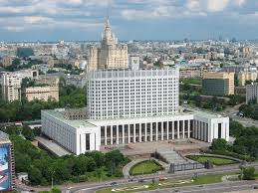
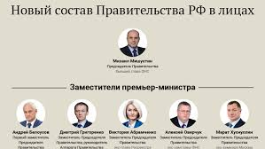
Правительство РФ как институт представительной власти
7. Порядок отставки Правительства РФ:
а) по инициативе Президента;
б) по инициативе Председателя Правительства;
в) добровольная отставка Правительства;
г) вотум недоверия Правительству;
д) избрание нового Президента.

Slide 15
Организация власти в демократическом государстве
1. Понятие власти.
2. Источники власти
а) авторитет
б) харизма
в) престиж
г) закон
3. Политический режим как совокупность методов организации власти
а) демократический
б) недемократический
4. Признаки демократического режима
а) разделение властей и система сдержек и противовесов
б) верховенство закона и легитимность власти
в) реализация принципа большинства
г) уважение прав меньшинства и существование оппозиции
д) принцип политического плюрализма
5. Виды демократии
а) прямая
б) представительная
6. Выборы как способ формирования власти в представительной демократии
а) альтернативность выборов
б) всеобщее, тайное, прямое, равное голосование
в) активное и пассивное избирательное право
7. Гражданское общество как условие формирования власти в демократическом государстве
8. Демократический принципы организации власти в Российской Федерации

Slide 16
Задания
1. Установите соответствие между должностными лицами органов государственной власти Российской Федерации и способом наделения полномочиями: к каждой позиции, данной в первом столбце, подберите соответствующую позицию из второго столбца.
ДОЛЖНОСТНОЕ ЛИЦО СПОСОБ НАДЕЛЕНИЯПОЛНОМОЧИЯМИ
А) Президент РФ 1) избрание
Б) Председатель Правительства РФ 2) назначение
В) ф федеральный министр
Г) глава субъекта РФ
Д) депутат Государственной Думы
2. Установите соответствие между предметами и формами ведения субъектов государственной власти в Российской Федерации: к каждой позиции, данной в первом столбце, подберите соответствующую позицию из второго столбца.
ПРЕДМЕТ ФОРМА
А) государственные награды и почетные звания РФ 1) ведение Российской Федерации
Б) финансовое, валютное, кредитное, таможенное регулирование 2) совместное ведение Российской Федерации и субъектов Российской Федерации
В) обеспечение законности, правопорядка, общественной безопасности
Г) гражданское законодательство; процессуальное законодательство; правовое регулирование интеллектуальной собственности
Д) природопользование; охрана окружающей среды и обеспечение экологической безопасности

Slide 17
Задания
3. Выберите верные суждения о законотворческом процессе в РФ.
а) Сенаторы РФ обладают законодательной инициативой.
б) Особое значение в законотворческой деятельности приобретает экспертиза законопроектов.
в) Все законы, принятые Государственной Думой, подлежат обязательному рассмотрению в Совете Федерации.
г) Федеральные конституционные законы принимаются большинством депутатов Гос. Думы от количества присутствующих на заседании.
д) Все федеральные законы подлежат официальному опубликованию в течение 7 дней после подписания их Президентом.
4. Установите соответствие:
Условия приёма в гражданство Форма приёма
а)состоящие в браке с гражданином РФ 1. Общая процедура
б) проживающие на терр РФ 5 лет непрерывно 2. Упрощённая процедура
в) имеющие законный источник средств к сущ –ю
г) имеющий недееспособную дочь
д) родившиеся на терр. РФ и имеющие гражданство СССР

Slide 18
Задания
5.Установите соответствие между субъектами и уровнями государственной власти в РФ:
Субъекты государственной власти Уровни государств. Власти
а)уставный суд 1. система федеральных органов
б) полномочный представитель Президента 2. система региональных органов
в)законодательное собрание
г) суд автономного округа
д) мировой судья
6. Установите соответствие между функциями и субъектами власти:
а) Назначение на должность судей верховного суда 1.Президент РФ
б) освобождение от должн Уполномоченного по правам человека 2. Госуд. Дума
в) утверждение военной доктрины 3. Совет Федерации
г) решение вопроса о возможности использования
Вооружённых сил РФ за пределами государства
д) формирование Администрации Президента

Slide 19
ответы
1. – 1 2 2 2 1 ;
2 – 1 1 2 1 2 ;
3- а, б, д ;
4- 2 1 1 2 2 ;
5 -2 1 2 1 2;
6- 3 2 1 3 1 ;

